Slide 1
课题一：PandaX 500 公斤级
液氙探测器的运行和优化
暗物质重点专项2017总结会
符长波
上海交通大学
代表：课题承担者“PandaX国际合作组”
2017.9.25

Slide 2
汇报提纲
研究内容1：PandaX-II 实验运行状况
  能量、位置刻度
  氙气再蒸馏
  物理数据获取（Run10）
研究内容2： PandaX-II 数据分析相关成果
  WIMP-SD 数据分析成果 (自旋无关)
  WIMP-SI 数据分析成果 (自旋无关)
  Axion（轴子） 数据分析成果
  暗物质非弹数据分析成果
  暗光子（Dark Photon）数据分析
研究队伍、人才培养、合作交流
经费使用
研究内容调整计划

Slide 3
实验过去一年的运行状况
Mar. 9 – June 30, low background with 10-fold reduction of Kr (Run9, 79.6 days)
Nov. 2016 – Mar. 2017, 2nd distillation campaign and recommissioning
2015
2016
2017
Nov. 22 – Dec. 14, Physics commission (Run8, 19.1 days, stopped due to high Krypton background)
Jul – Oct, ER calibration & tritium removal
Apr.22 – July15, dark matter data taking (Run10, 77.1 days)
Run8 =19.1 days, exposure: 6.8 ton-day
Run9 =79.6 days, exposure: 26.2 ton-day
Run10 =77.1 days, exposure: 27.9 ton-day
Largest reported DM exposure to date

Slide 4
Electron Life Time
Run10
Run9

Slide 5
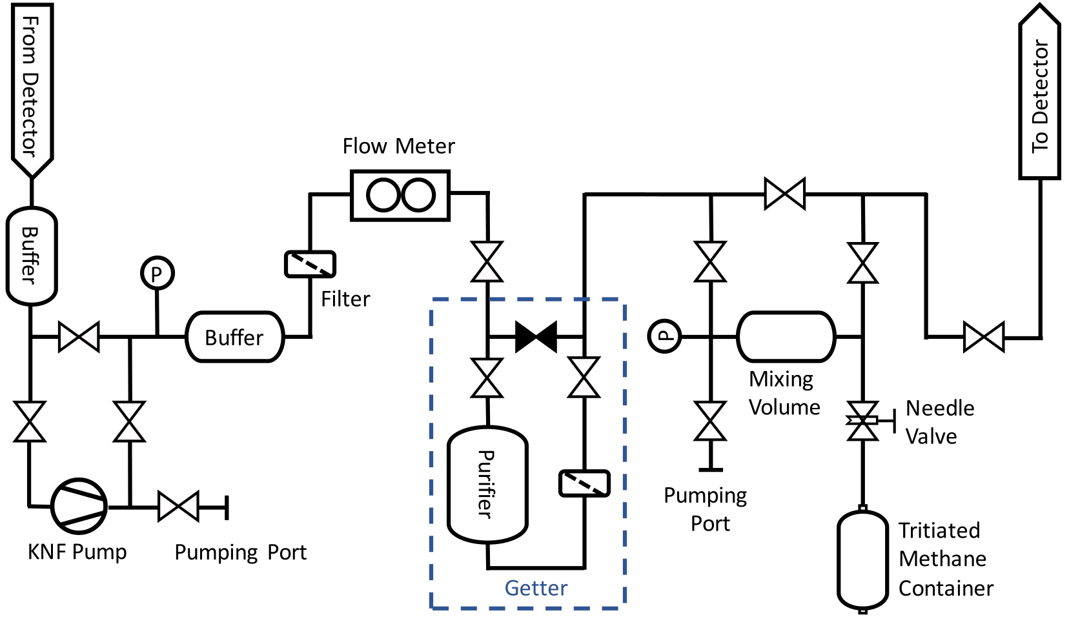
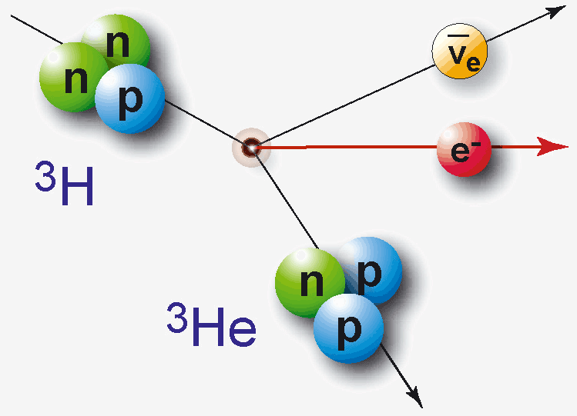
能量刻度
ER calibration using tritiated methane (pioneered by LUX)
Neutron calibration: AmBe source deployed
Selected data with electron lifetime ~700 us, ~8000 low energy ER events

Slide 6
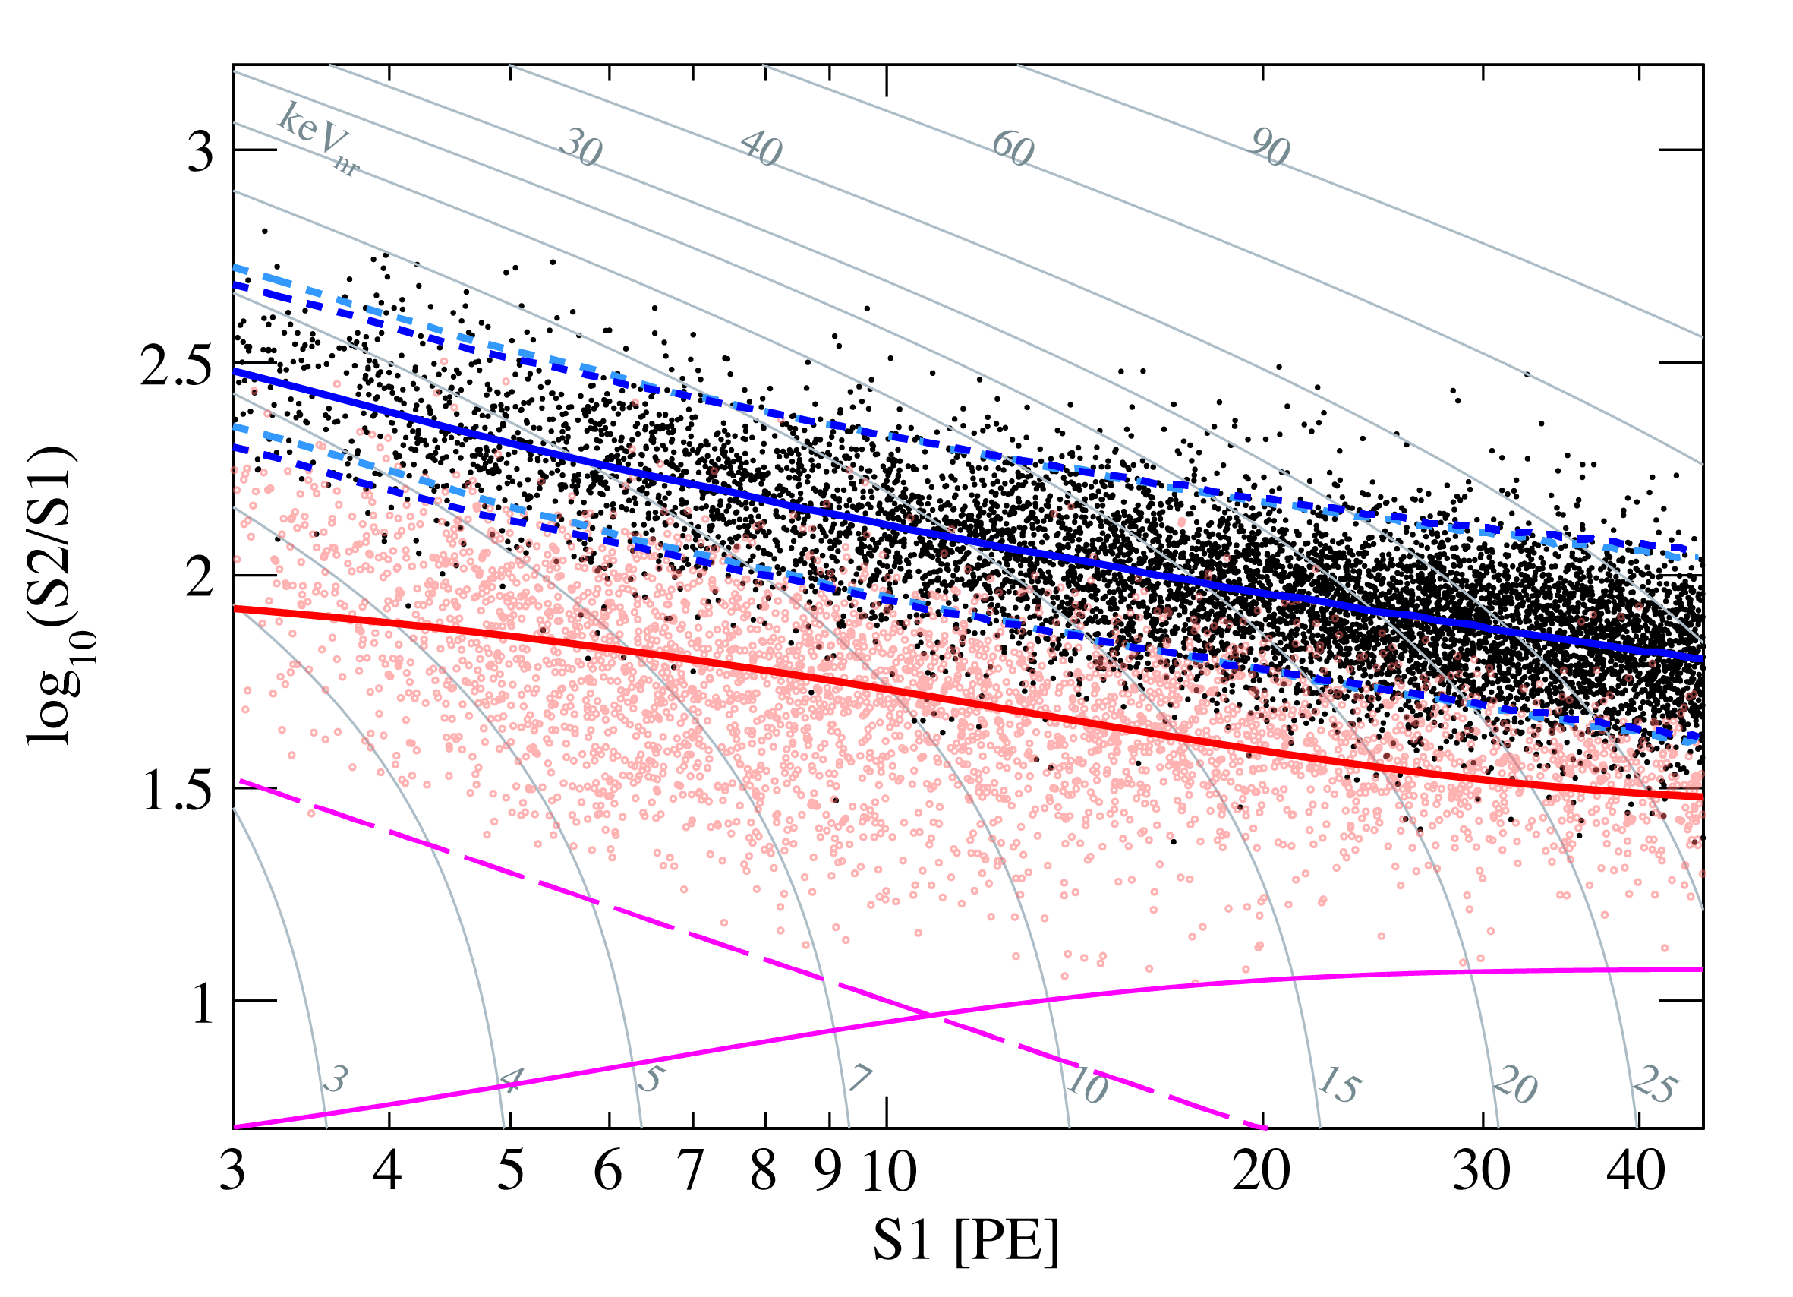
NR & ER data
Open Red circles: AmBe data
Solid Black dots: Tritium data
Solid Blue line: Run9+Run10 median
AmBe band median
S2>100PE
99.9% NR acceptance from MC
Events leaked below the NR median: 0.53(8)%

Slide 7
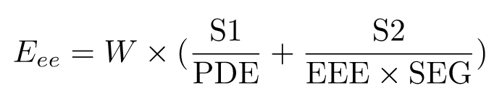
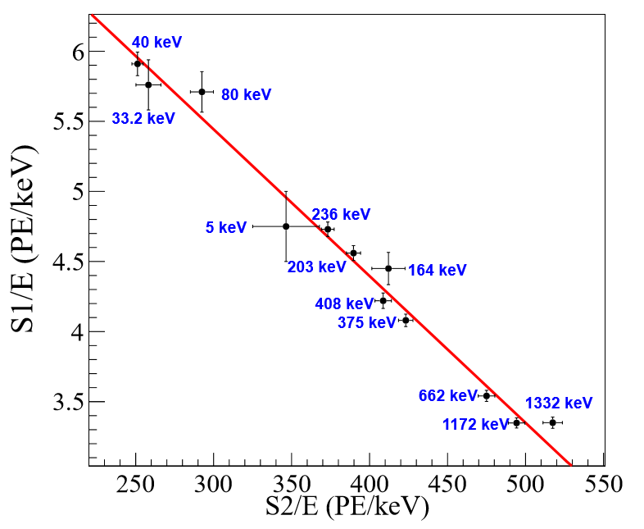
Extracting Det. Parameters
W = 13.7 eV
PDE: Photon Det Eff.
EEE: Electron Extr. Eff.
SEG: Single Electron Gain.
SEG ➔ Determined by identifying Single Electron Events.
PDE/EEE ➔ One Eq.; Two Variables

Slide 8
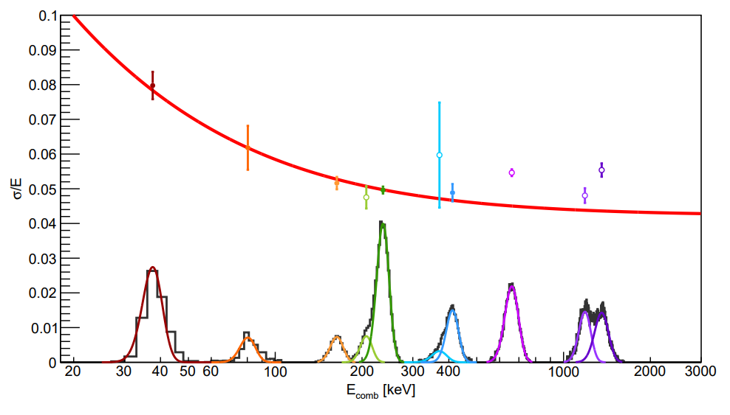

Detector parameters and E reconstruction
PDE/EEE combined scan with 1/χ² as the weight

Slide 9
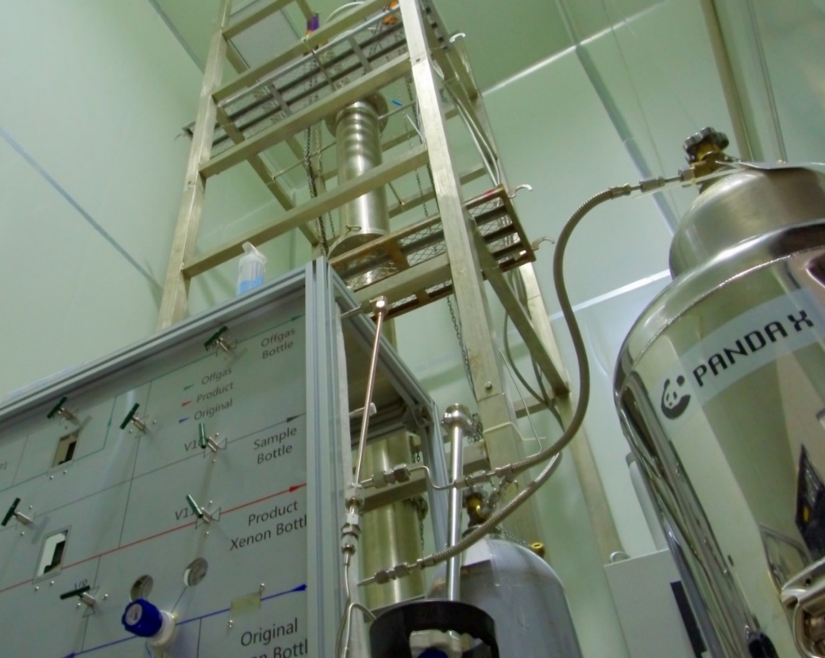
Xe气重新精馏
After ER cal., the high level of ³H could NOT be removed by Getter
Tritium May attached to wall.
Nov. – Mar 2017: recuperate & distillation & refill

Slide 10
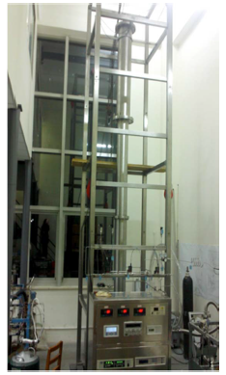
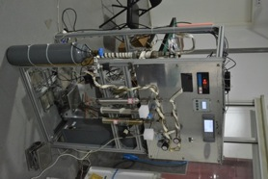
Kr精馏与分析系统
Kr-85, T_{1/2}=10.756 y, Beta Emax=687 keV
Journal of Instrumentation 11/2014; 9:11024

Slide 11
ER background budget table
 | Run9 | Run10
Xe127 | 0.42 | 0.021
Tritium | 0 | 0.27
Kr85 | 1.19 | 0.20
Rn222 | 0.13 | 0.12
Rn220 | 0.01 | 0.02
Detector ER | 0.20 | 0.20
Solar neutrino | 0.01 | 0.01
Xe136 | 0.0022 | 0.0022
Total | 1.96 | 0.79

Slide 12
汇报提纲
研究内容1：PandaX-II 实验运行状况
  能量、位置刻度
  氙气再蒸馏
  物理数据获取（Run10）
研究内容2： PandaX-II 数据分析相关成果
  WIMP-SD 数据分析成果 (自旋无关)
  WIMP-SI 数据分析成果 (自旋无关)
  Axion（轴子） 数据分析成果
  暗物质非弹数据分析成果
  暗光子（Dark Photon）数据分析
研究队伍、人才培养、合作交流
小结

Slide 13
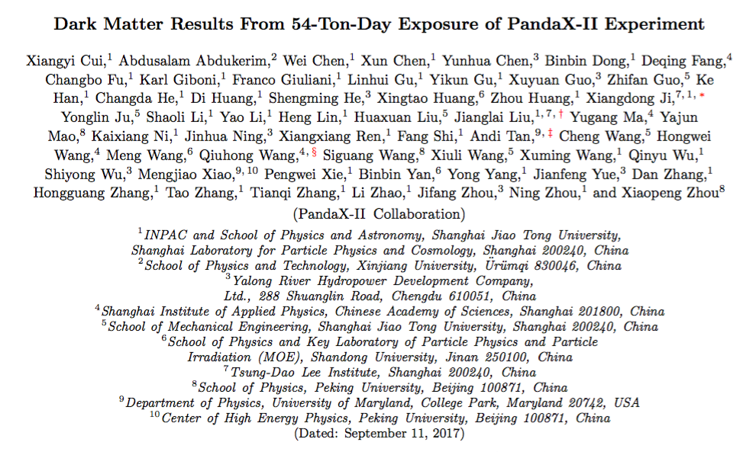
数据分析1 --- WIMP-SI

Slide 14
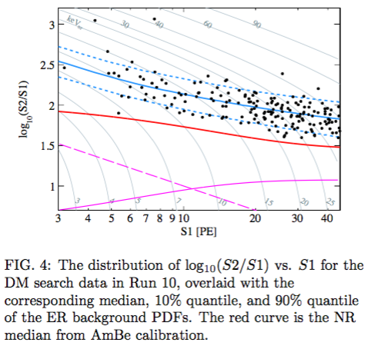
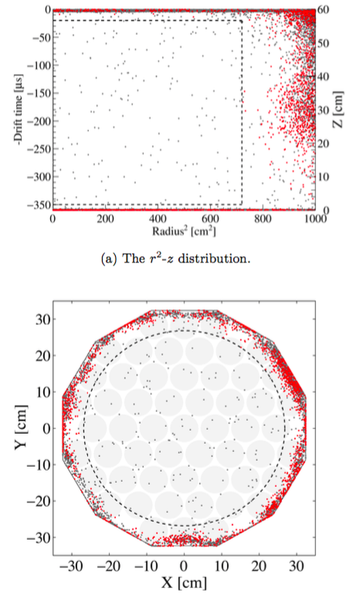
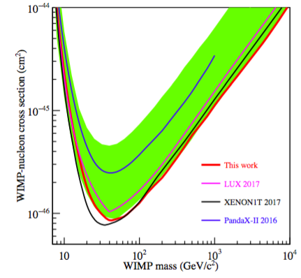

Slide 15
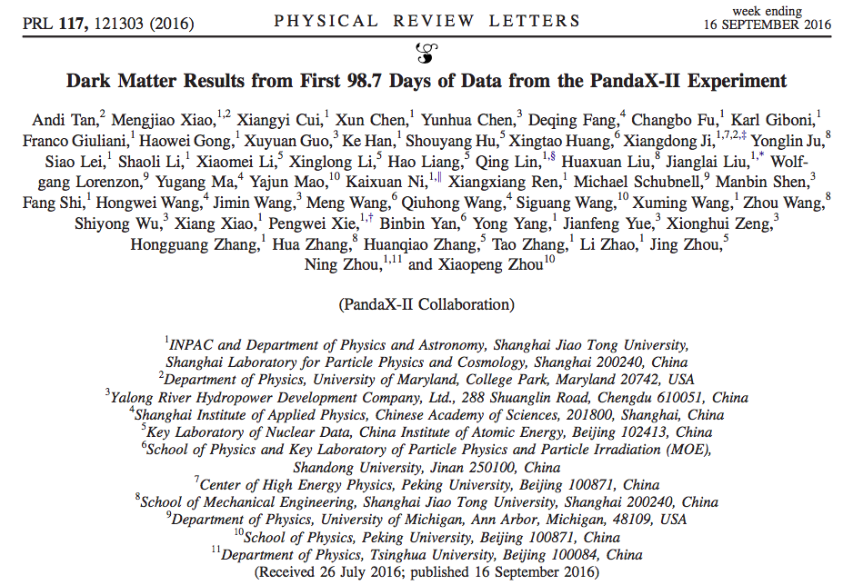
数据分析1 --- WIMP-SI

Slide 16
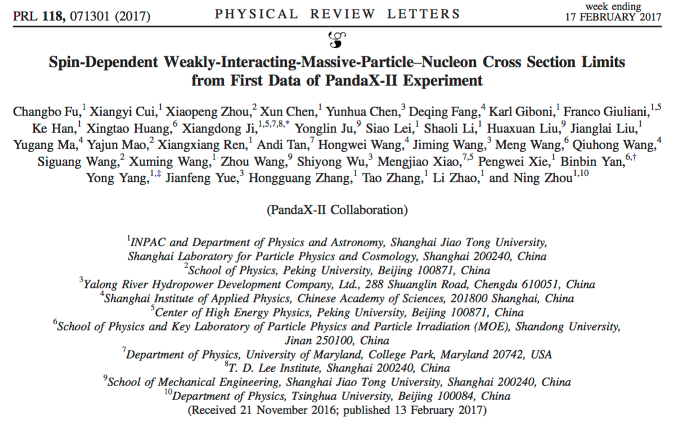
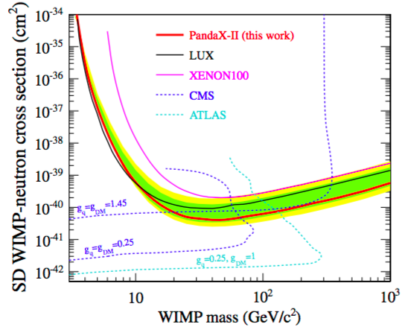
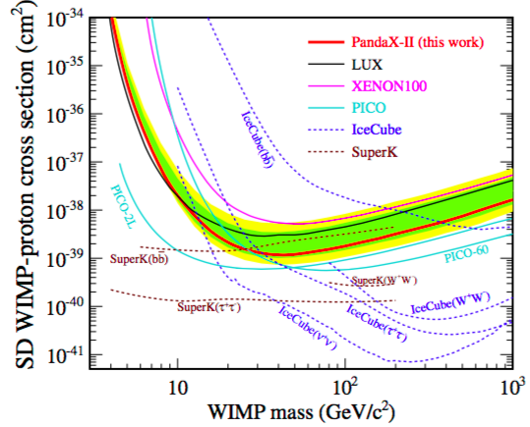
数据分析成果 2
--- WIMP(Spin-dep)

Slide 17
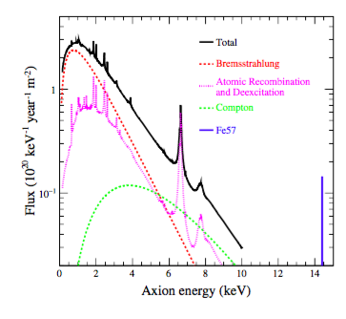
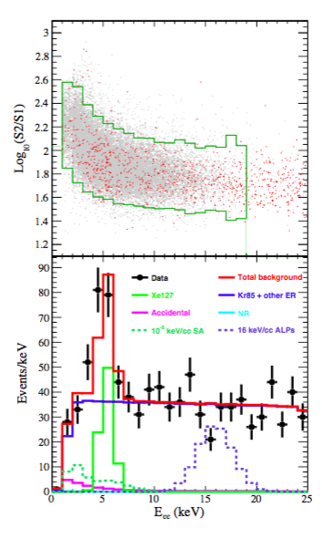
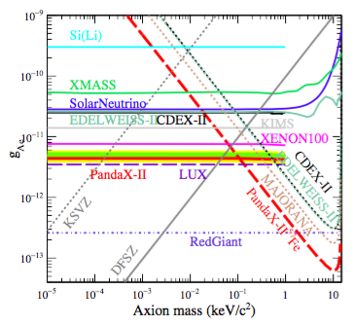
数据分析成果 3
---- Axion (Solar)

Slide 18
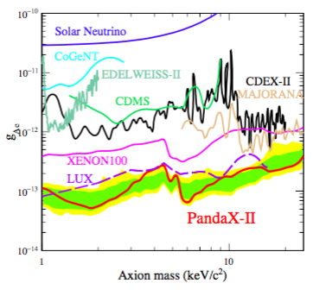


数据分析成果 3
---- Axion (Galaxy Axion-Like)
Shown in Arxiv
Sent to PRL

Slide 19
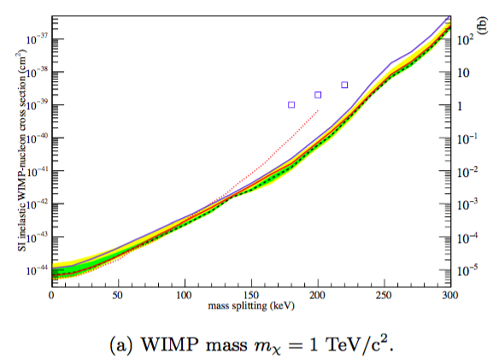
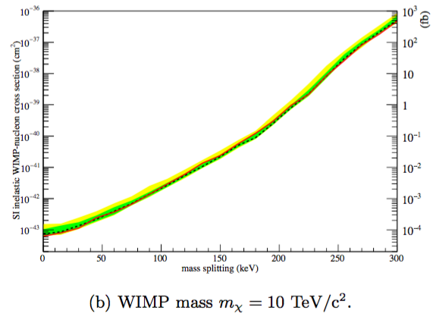
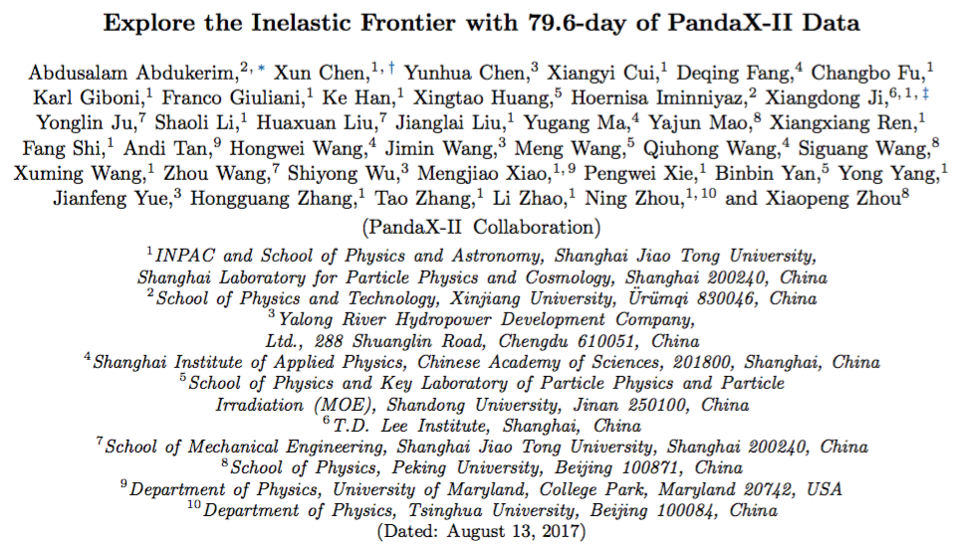
数据分析成果 4
----Inelestic Channel
May be accepted by PRD soon.

Slide 20
数据分析
----其它反应道尝试
Axion, g_{aN}
Dark Photons
…

Slide 21
研究队伍、人才培养、合作交流
谈安迪、崔祥仪、周小鹏、袁影、彦斌斌、王秋宏、谢鹏伟、顾琳惠、倪凯祥、等博士研究生（排名不分先后）得到了锻炼，其中王旭明今年顺利通过博士论文答辩毕业。
项目组成员受邀参加诸多国际、国内会议，并给报告。

Slide 22
项目组合作交流情况
PANIC, Beijing, Sep. 1-5, Xiangdong Ji, "Searching for Dark Matter from Underground"Lepton & Photon,
SYSU, Aug. 7-12, Jianglai Liu, "Direct Dark Matter Search in CJPL”
TeVPA, Ohio State Univ., Aug. 7-12, Xiangdong Ji (review talk)
TAUP, SNOLab, July 24-29, Ning Zhou, Ke Han
OCPA9, Tsinghua Univ., July 17-20, Yong Yang
Fudan 0vDBD workshop, June 28-30, Shaobo Wang
EPS-HEP, Venice, July 5-12, Jianglai, "WIMP Direct Detection Experiments”
Gordan conference, Hong Kong, June 24-25, Ning Zhou, Binbin Yan
WIN2017, Irvine, June 19-24, Mengjiao Xiao
CYGNUS, Xichang, June 13-16, Siguang Wang, Xiangyi Cui
LRT2013, Seoul, May 23-27, Ying Yuan
TIPP, Beijing, May 22-26, Ning Zhou, Ke Han, Qinyu Wu
Pheno, Pittsburg, May 8-10, Jianglai Liu, "WIMP Direct Detection Experiments”
Rencontre de Blois, Blois, France, May 28 - June 2, Andi Tan
PATRAS, Thessaloniki,Greece, May 15-19, Andi Tan
PPC 2017, Corpus Christi, Texas, May 22-26, Changbo Fu
XeSAT 2017, Khon Kaen, Thailand, Apr. 3-7, Xun Chen, Shaobo Wang, Franco Giuliani
(4) AFAD2017年第八届亚洲加速器和探测器论坛，兰州，2017.01.16 Ning Zhou，”四吨级液氙探测器的研发”
(5) 2016年希格斯子和超出标准模型新物理国际研讨会，威海，2016.08.15 Ning Zhou，基于非加速器暗物质的寻找

Slide 23
小结
PandaX-II (500kg级)，继续成功运行; 19.1+79.6+77.1天Run8,9,10; 没有发现暗物质,但取得了世界领先乃至最好的结果。
过去一年取得了不少重要阶段性成果
  ER/NR刻度；精馏除Kr/T;
  WIMP Spin-dep+Spin-Indep结果发表
  Axion结果
  Inelestic 结果
  Dark Photon…结果
培养了人才队伍、在国际合作交流下，增大了影响力
上述成功经验，为下一步运行和nT升级计划打下坚实基础！

